Slide 1
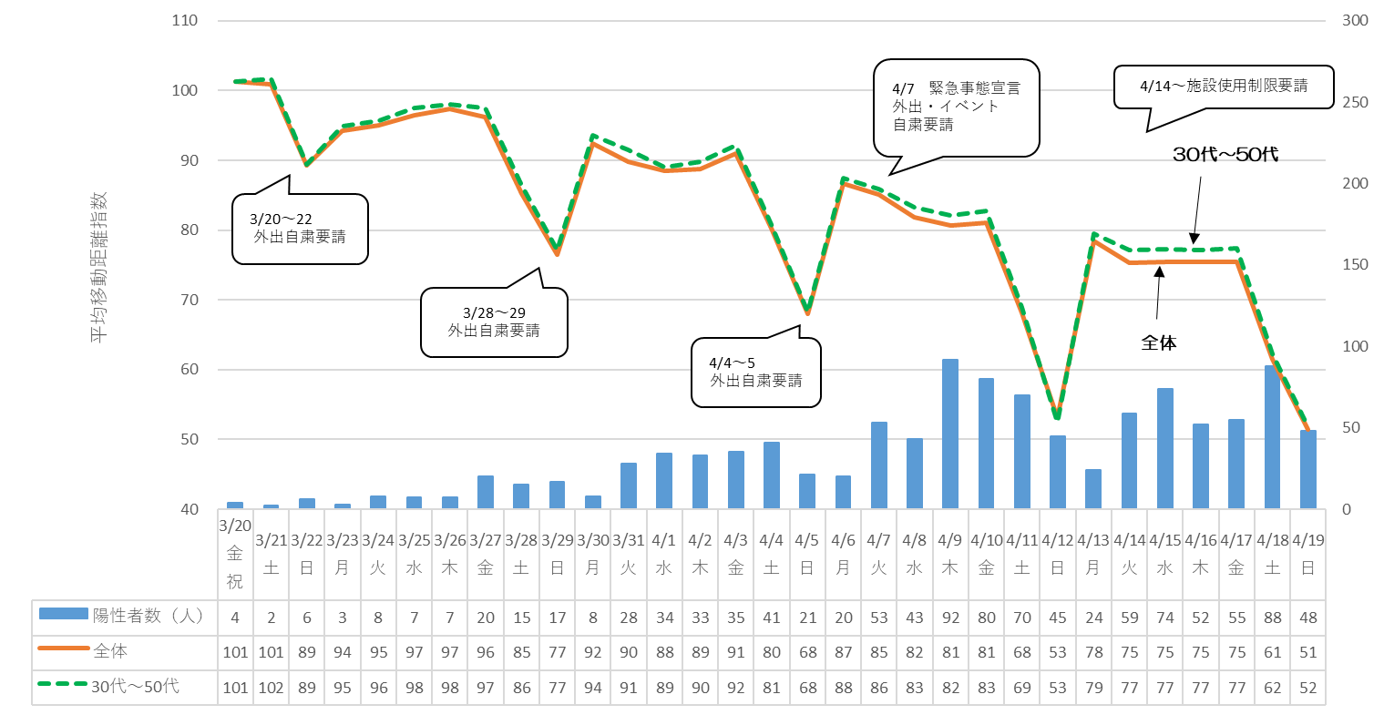
大阪府居住者の平均移動距離の推移
資料2-1-②
府民の移動距離は、感染拡大前の本年１月を100とすると、3月の三連休（3/20～22）の外出自粛要請以降徐々に減少し、緊急事態宣言発令後の直近の週末（19日）では、約半分となっている。しかし、平日は30～50代の数値の落ちが小さく、全体で75程度にとどまっている。
※平均移動距離指数：大阪府居住者の1月6日から31日の平日と休日のそれぞれの平均距離を１００に指数化したもの
出典：ヤフー・データソリューション

